Slide 1
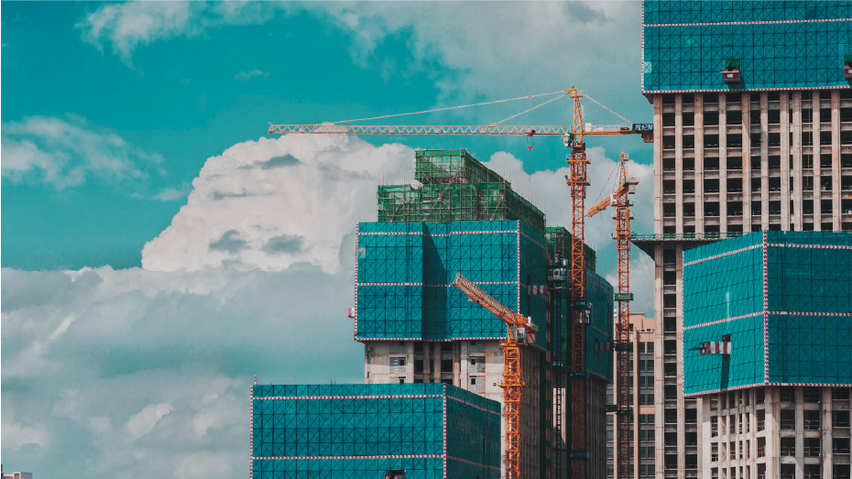
PROMOVIENDO EL DESARROLLO SUSTENTABLE DE LA INDUSTRIA DE LA CONSTRUCCIÓN
Mag. Ec. Florencia Seré
11.10.2023

Slide 2
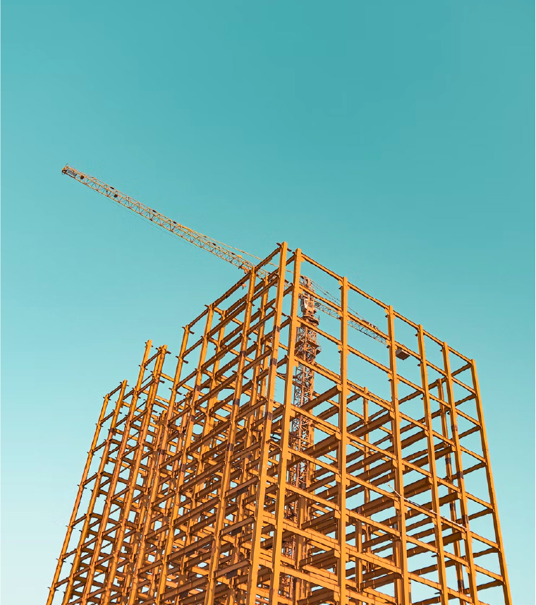
2018
2019
2020
2021
Línea de tiempo
2022
2023

Slide 3






FEBRERO 2018: Desarrollo y aprobación de Plan de Sustentabilidad CCU
¿Qué es?
Rige la agenda de trabajo y las líneas de acción de la gremial y se encuentra alineado con la Agenda 2030 de ONU y con los Objetivos de Desarrollo Sostenible (ODS).
Pilares estratégicos y líneas de acción
SOCIAL
ECONÓMICO
AMBIENTAL

Slide 4
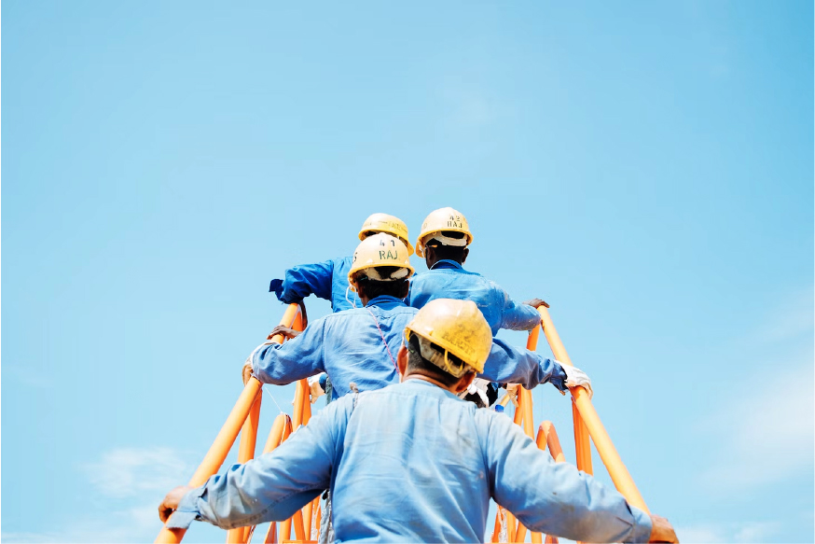
Participaciones en Eventos
Evento organizado por BIOVALOR sobre Oportunidades Circulares
Se definió a la construcción como actividad económica prioritaria.
Mesa: “Valorización de Residuos” del X Congreso Nacional AIDIS
El sector de la construcción participó como actor relevante, exponiendo acerca de la gestión de residuos de obra civil.

Slide 5
MAYO 2019: Creación de grupo de trabajo BID-IM-CCU
Aprobación de Resolución N° 2102/19
Conforma un grupo de trabajo en la órbita del departamento de desarrollo ambiental de la Intendencia de Montevideo, de carácter interinstitucional.
Objetivo
Analizar todos los componentes y las condiciones para la mejora de la gestión de los ROCs, promoviendo un manejo ambiental, social y económicamente sostenible.
Primeras acciones
Se encargaron 2 informes de consultoría relevantes financiados por el BID.
TECNALIA y Estudio Pittamiglio
Ec. Gabriel Oddone

Slide 6
FEBRERO 2020: Presentación resultados de Consultoría TECNALIA-Estudio Pittamiglio
Consultoría: Estrategia de Valorización y Disposición Final de ROCs para Montevideo
Se trató de la elaboración de un diagnóstico y de la generación de lineamientos de propuestas de transformación.
En el marco de Aprobación de Ley 19.829
de gestión integral de residuos (Set-19)
Producto
Análisis de normativa y escenario legal existente
Mapeo de actores relacionados
Status de la gestión de ROCs actual
Definición de objetivos estratégicos y ejes de actuación
Planificación estratégica 2030: indicadores y metas
Ejes de actuación
Marco de gobernanza y regulación
Infraestructura
Capacitación y sensibilización

Slide 7
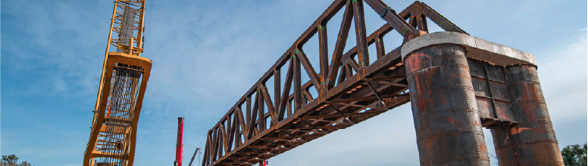
MAYO 2021: Firma de Convenio IM-CCU-DINACEA
Se firmó el acuerdo porque se consideró necesario ampliar el diálogo y conformar una mesa de trabajo más amplia
IM
Elaboración de normativa departamental y la conformación de oficina institucional que acompañe la gestión de ROCs.
CCU
Generar instancias de sensibilización y capacitación, promover la inversión en infraestructura de valorización y disposición final de ROCs y generar acciones para desarrollar plan de gestión.
MA
Elaborar normativa nacional específica de residuos de obra civil.

Slide 8
2021: Puesta en marcha de 3 proyectos CCU en torno a sustentabilidad + Instancias de sensibilización
Proyecto 1: Diagnóstico de circularidad en el sector de la construcción (ANDE, MIEM, PAGE, ONUDI)
Programa de Oportunidades Circulares 2020.
Proyecto 2: Gestión de residuos de obra civil desde la perspectiva de desarrollo sustentable y economía circular (OIT)
En el marco de Cooperación Técnica CCU-OIT.
Proyecto 3: Aporte para la redacción del Plan Departamental de Montevideo para la Gestión de ROCs (OIT)
En el marco de Cooperación Técnica CCU-OIT.
Resolución 1787/21 se fija una tarifa provisoria por tonelada para el ingreso de SDF de los Residuos de Obras Civiles (ROCs)
Resolución 2036/21 se aprueba la reglamentación, así como el esquema de funcionamiento en el marco integral de los ROCs que genera la IM a través de contratistas.

Slide 9
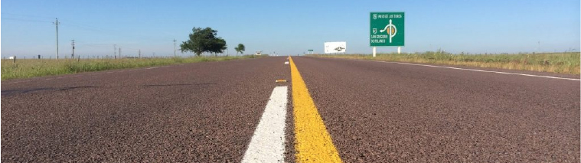
2022: Continuidad con iniciativas de sensibilización e inicio de nuevo proyecto
Ciclo de Talleres: incorporando la perspectiva de la sustentabilidad en la construcción
Inicio de Proyecto 4: Inventarios para la estimación de volumen de ROCs a generar (OIT)
Taller para Directores de Obra IM

Slide 10
2023: Trabajo conjunto CCU-MA
Aportes para la generación de decreto reglamentario para gestión de ROCs
Generación de Guías Prácticas de gestión de ROCs

Slide 11
Gracias
Andrés Martínez Trueba 1256
C.P. 11200
Tel (+598) 2410 9800
www.ccu.com.uy
@CCU_Oficial
@camaradelaconstrucciondelu1612
Cámara de la Construcción del Uruguay

